Slide 1
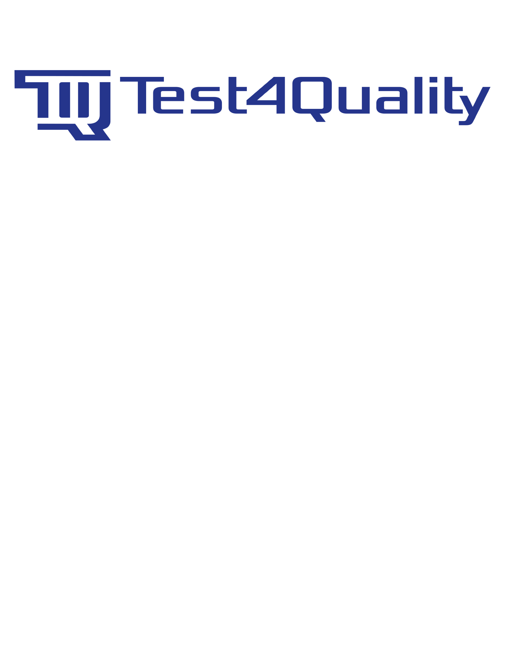
Vad gick vi igenom under föregående lektion:
System Testing
Module Testing
+ Kortleks Övning

Slide 2
In scope denna lektion:
Exception Handling

Slide 3
Exception Handling
Exceptions används för att indikera att ett fel uppstått under körtiden.
Exceptions objekt som beskriver felet skapas och sedan kastas (throw) under specifika situationer.
Kompilatorn kommer sedan hoppa till den bäst kompatibla hanteraren.

Slide 4
Exception Handling
Throw - Kastar System.Exception eller programmets exception
Try - Kör kod med förväntningar av att kanske stöta på ett exception (Throw)
Catch - Finns alltid med en Try sats. Hanterar exceptions. Inom Try satsen.
Fanally - (Optional) Kommer efter Catch. Kod inom Finally körs även fast ett exception har kastats eller inte. Här kan det vara viktigt att rensa data minnet och stänga fill strömmar.

Slide 5
Exception Handling
Ett väl designat system hanterar alla fel och krashar som kan uppkomma.
Detta behandlar inte bara try/catch utan även if-satser.
Använd try/catch ifall koden inte regelbundet leder till error eller krasch. Annars använd hellre en if-sats

Slide 6
När bör man kalla Throw?
Throw ska enbart kallas ifall en metod inte kan slutföra sin definierade funktionalitet.
När en olämplig funktions kallelse görs på grund av objektets tillstånd.
Exempelvis under fil I/O
När ett argument till en funktions kallelse är felaktigt.

Slide 7
Saker att undvika när man kastar exceptions
Exceptions ska inte användas för att ändra flödet av programmet. Enbart rapportera händelser.
Exceptions ska inte returneras eller användas som parametrar utan istället enbart kastas.
Kasta inte ytliga typer av exceptions, exempelvis System.Exception etc..
Skapa inte exceptions som enbart kan användas i Debug eller Release läge.
Skapa inte exceptions pga prestanda.

Slide 8
Relevanta attribut från System.Exception
Message - Beskriver Exception
Data - Ett dictionary för extra information om felet exempelvis datum, tid, id etc.
InnerException - Hämtar instansen av exception som skapade det nuvarande felet.
Source - Ett namn för applikationen eller objektet som skapat felet.
StackTrace - Hämtar en sträng av de kallelser som lett till felet.
TargetTrace - Hämtar metoden som kastat felet

Slide 9
User-Defined Exception
Ifall man inte vill använda sig av C språket eller .Net’s färdiga exceptions kan man alltid skapa sin egen.
Detta görs genom att skapa en klass som härstammar från System.Exception.
Här går det bra att skriva sitt eget error meddelande
Detta görs genom att överskrida System.Exceptions redan satta attribut.

Slide 10
Härledning

Slide 11
Övning Exception Handling
Utöka ert Roman Numeral Converter med Exception Handling. Gör er konverterare formell genom att hantera fel såsom IIII = 4
(Tips använd http://www.thecalculatorsite.com/misc/romannumerals.php för att se vilka fel som finns)
Konverteraren får numera inte behandla input 4999+
Alla exceptions som hanteras ska vara skapade av er (Tips skapa dessa i en ny fil/projekt)

Slide 12
Nästa Lektion:
Retrospective av kursen/Tenta relaterade övningar

